Slide 1


1.4 扩充复平面与复球面
引入符号
表示无穷大来推广复数系C，所得数系
称为扩充复平面，记为
∞ 的几何解释：
由于在复平面上没有一点能与 ∞ 相对应，所以，只得假想在复平面上添加一个“假想点”（或“理想点”）使它与∞ 对应，我们称此“假想点”为无穷远点．
关于无穷远点，我们约定：在复平面添加假想点后所成的平面上，每一条直线都通过无穷远点，同时，任一半平面都不包含无穷远点．

Slide 2



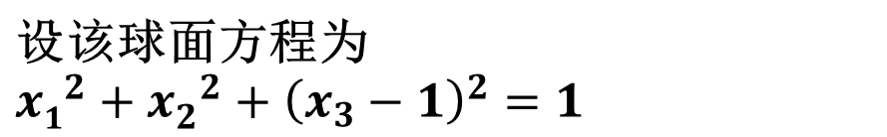




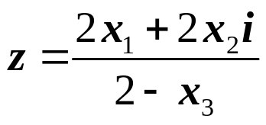
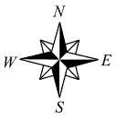
扩充复平面与复球面
引入一个几何模型，使在这个模型上所有扩充平面上的 点都有具体的表示。
则除了北极N外，球面上的每个点可对应
一个复数
且这个对应为一一对应

Slide 3




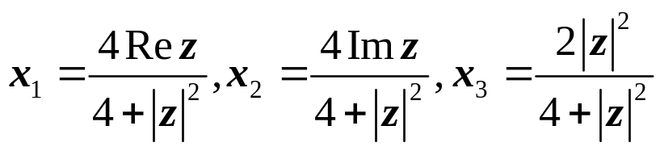
事实上，对平面上任一点z=x+iy,连接N和z得直线与球面交点P
称P为z在球面上的射影或球极投影
球面上的北极 N 不能对应复平面上的定点，但球面上的点离北极 N 越近，它所表示的复数的模越大.

Slide 4

我们规定: 复数中有一个唯一的“无穷大”与复平面上的无穷远点相对应, 记作 .
因而, 球面上的北极 N 就是复数无穷大的几何表示.

Slide 5
不包括无穷远点的复平面称为有限复平面, 或简称复平面.
包括无穷远点的复平面称为扩充复平面.
球面上的每一个点与扩充复平面的每一个点构成了一一对应, 这样的球面称为复球面或Riemann球面.
引入复球面后，能将扩充复平面的无穷远点明显地表示出来.

Slide 6
∞ 的几何解释：
由于在复平面上没有一点能与 ∞ 相对应，所
以，只得假想在复平面上添加一个“假想点”（或“理想点”）使它与∞ 对应，我们称此“假想点”为无穷远点．
关于无穷远点，我们约定：在复平面添加假想点后所成的平面上，每一条直线都通过无穷远点，同时，任一半平面都不包含无穷远点．

Slide 7
定义表示法
平面表示法
向量表示法
复数表示法
三角表示法
复数
指数表示法
曲线与区域
球面表示法
共轭运算
复数的运算
代数运算
乘幂与方根

Slide 8
本章注意两点
复数运算和各种表示法
复数方程表示曲线以及不等式表示区域

Slide 9
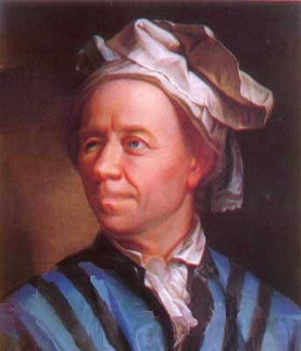
L. Euler(欧拉)简介
1707.4.15生于瑞士，巴塞尔
1783.9.18卒于俄罗斯，彼得堡
Euler是18世纪的数学巨星；是那个时代的巨人，科学界的代表人物。历史上几乎可与Archimedes、Newton、Gauss齐名。
他在微积分、几何、数论、变分学等领域有巨大贡献。可以说 Newton、Leibniz发明了微积分，而Euler则是数学大厦的主要建筑师。

Slide 10
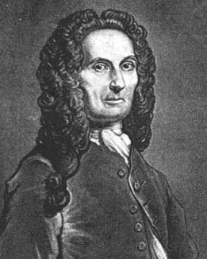
A. de Moivre 棣莫佛简介
5. 26生于法国
1754. 11. 27卒于英国
在概率论、复数理论等领域做了一些出色的工作。
解决斐波那契数列的通项问题。L.Fibonacci(1170-1250)

Slide 11
第二周练习 P42-45
第一次 (一)3, （二）2
第二次 (一) 11-(1)，(2);17

